Slide 1
Муниципальное казённое дошкольное образовательное учреждение
Починковский детский сад № 8
ПРОЕКТ: «организация пространства
музыкально-спортивного зала»
Руководитель проекта:
Агрикова Елена Викторовна
с. Починки, 2021г

Slide 2
КАРТОЧКА ПРОЕКТА «Организация пространства музыкально – спортивного зала» |  |  |  | УТВЕРЖДАЮ Заведующий ____ ____ Е.В. Агрикова «_______» ___________20___г.
1. ВОВЛЕЧЕННЫЕ ЛИЦА И РАМКИ ПРОЕКТА |  |  | ОБОСНОВАНИЕ ВЫБОРА
Заказчики процесса — педагоги, дети. Периметр проекта — музыкально – спортивный зал МК ДОУ Починковского детского сада №8 (рабочие места педагогов, воспитанников). Владелец процесса — заведующий Е.В. Агрикова. Руководитель проекта — старший воспитатель Починковского детского сада №8, С.В. Тяпухина. Команда проекта: заведующий Е.В. Агрикова., старший воспитатель С.В. Тяпухина; музыкальный руководитель О.К. Гильманшина, воспитатель Короткова И.А., педагог психолог Гусева М.Л.., заведующий по хозяйственной части Н.В. Поливцева. |  |  | Ключевой риск – невыполнение СанПиН по продолжительности НОД. Нарушение последующих режимных моментов. Проблемы: 1. Длительный поиск материалов, пособий и инвентаря для занятий. 2. Большие потери времени при раздаче материалов, пособий и инвентаря детям. 4. Лишние перемещения. 5. Потеря времени в момент сбора учебного пособия 6. Большие затраты времени при сборе и расстановке пособий, материалов и инвентаря на места. 7. Нерациональное размещение инвентаря, пособий и учебных материалов в зоне их хранения. 8. Ошибки при возврате на свои места инвентаря, пособий и учебных материалов.
3. ЦЕЛИ И ПЛАНОВЫЙ ЭФФЕКТ |  |  | 4. КЛЮЧЕВЫЕ СОБЫТИЯ ПРОЕКТА
Наименование цели | Текущий показатель | Целевой показатель | 1. Старт проекта — 11.01.2021г. 2. Диагностика и определение целевого состояния — 12.25.- 21.01.2021: - разработка карты текущего состояния — 22.01.- 27.01.2021 - разработка карты целевого состояния — 28.01.- 01.02.2021 3. Внедрение улучшений — 02.02 - 1.04.2021. - совещание по защите подходов внедрения — 02.06.2020 4. Закрепление результата и закрытие проекта -03.06.20 - 24.06.2020 завершающее совещание - 25.06.2021
Сокращение времени на писк материалов, инвентаря и пособий к занятиям. Сокращение времени на раздачу пособий, инвентаря и материалов на занятиях и его сбор после работы, а так же на расстановку материалов, инвентаря и пособий на места. Сокращение количества перемещений при раздаче и уборке материалов, инвентаря и пособий к занятиям и его уборке. | 22 мин. 20 мин. 64 шага 8-12 ошибок | 12 мин. 15 мин. 16 шагов 0 ошибок

Slide 3
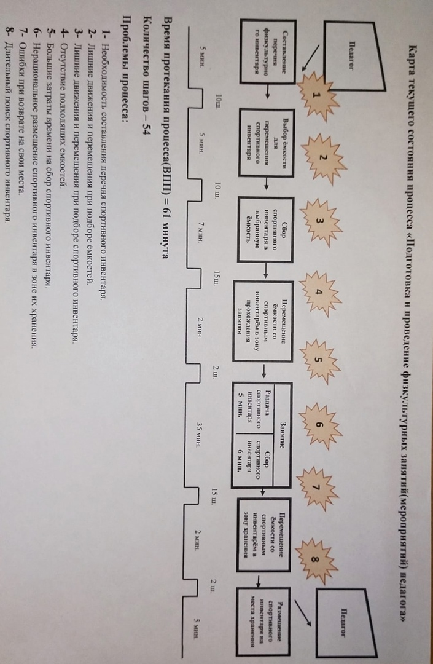
КАРТА ТЕКУЩЕГО СОСТОЯНИЯ ПРОЦЕССА
«Подготовка к занятию по физической культуре и уборка инвентаря и пособий»
ВПП = 42 мин.

Slide 4
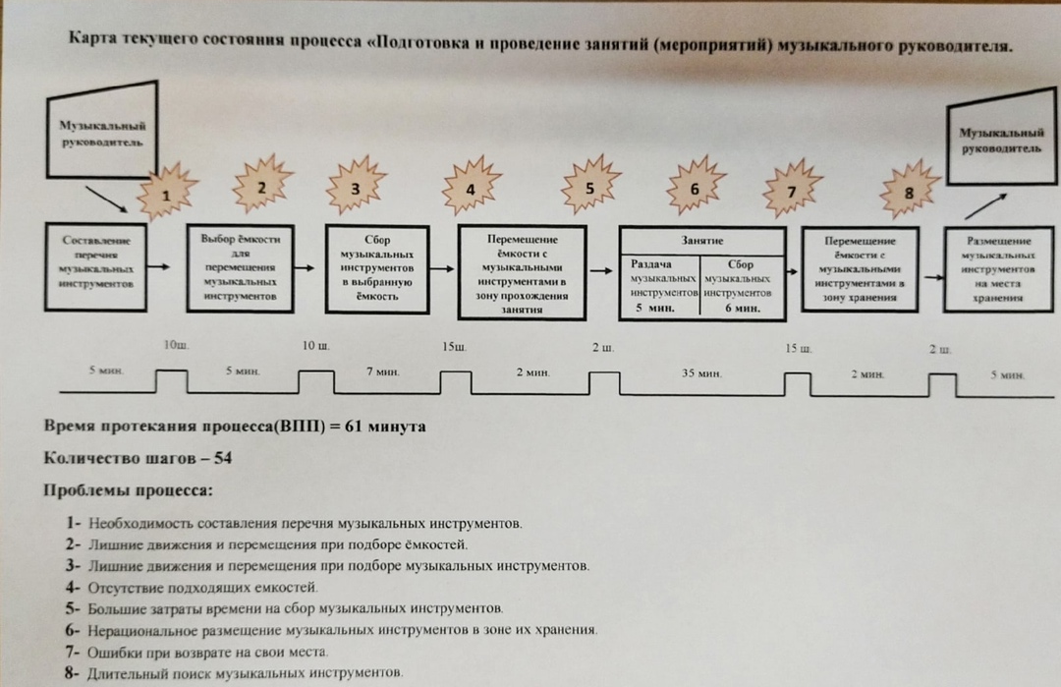
Карта текущего состояния процесса
«Подготовка к музыкальному занятию и уборка учебного материала и пособий»

Slide 5
Разработка комплекса мероприятий по устранению проблем
№ п/п | Проблема | Коренная причина | Способ решения проблемы (устранения коренной причины)
1 | Длительный поиск пособий, инвентаря и материалов к мероприятиям. | Нет стандартов хранения материалов, пособий, инвентаря | Внедрить систему 5С. Создать стандарты хранения спортивного инвентаря, пособий и материалов для мероприятий. Визуализировать систему хранения (расположение) спортивного инвентаря, пособий и материалов, в музыкально-спортивном зале
2 | Большие потери времени при раздаче спортивного инвентаря, пособий и материалов детям на мероприятии | Нет алгоритма и схем расстановки спортивного инвентаря, пособий и материалов по их хранению. | Создать алгоритм и схемы по размещению и хранению спортивного инвентаря, пособий и материалов.
3 | Ошибки при хранении спортивного инвентаря, пособий и материалов. | Нет стандартов расположения спортивного инвентаря, пособий и материалов в рабочей зоне | Создать схемы размещения спортивного инвентаря, пособий и материалов в рабочей зоне.
4 | Потери времени в момент сбора и расстановки спортивного инвентаря, пособий и материалов. | Нет стандартов хранения спортивного инвентаря, пособий и материалов, отсутствуют алгоритмы и схемы по сбору и расстановке пособий и материалов после мероприятий. | Создать алгоритм и схемы сбора и расстановки спортивного инвентаря, пособий и материалов после мероприятий, стандарты хранения материалов.
6 | Лишние перемещения | Неудобное хранение спортивного инвентаря, пособий и материалов. Отсутствие средств для транспортировки. | Закупить средства для хранения и транспортировки материалов для проведения мероприятий.

Slide 6
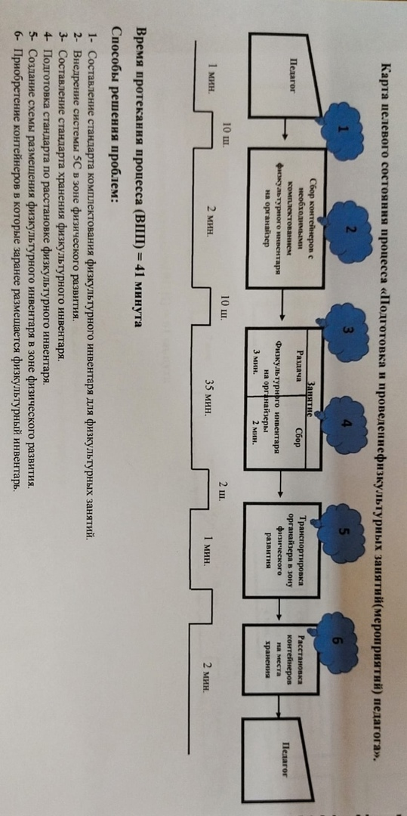
Карта целевого состояния процесса
«Подготовка к занятию по физической культуре и уборка учебного материала»

Slide 7
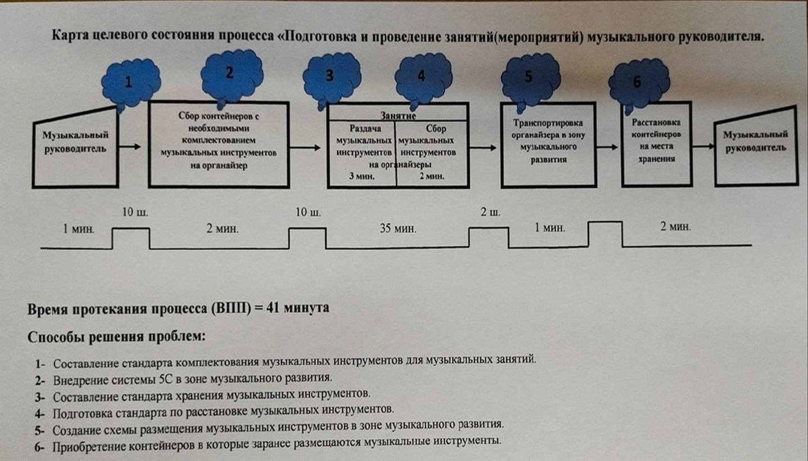
Карта целевого состояния процесса
«Подготовка к музыкальному занятию и уборка учебного материала»

Slide 8
ПЛАН МЕРОПРИЯТИЙ ПО ДОСТИЖЕНИЮ ЦЕЛЕВЫХ ПОКАЗАТЕЛЕЙ
№ n/n | НАИМЕНОВАНИЕ МЕРОПРИЯТИЙ | СРОК РЕАЛИЗАЦИИ | ОЖИДАЕМЫЙ РЕЗУЛЬТАТ | ОТВЕТСТВЕННЫЙ ИСПОЛНИТЕЛЬ
1 | Создание рабочей группы. Диагностика и анализ проблем в деятельности образовательной организации | 11.01. 12.01- 21.01.2021: | Сформирована команда проекта. Определены проблемы. | Завед. Агрикова Е.В. Ст. восп.Тяпухина С.В.
2 | Анализ текущего состояния пространства музыкально – спортивного зала и анализ организации подготовки к мероприятиям | 16.03- 20.13. | Карта текущего состояния процесса с отражением выявленных проблем процесса | Ст. восп.Тяпухина С.В., муз.руководитель Гильманшина О.К.
3 | Планирование целевого состояния процесса и определение мероприятий, направленных на решение проблем | 23.03.- 27.03. 2020 | Карта целевого состояния План мероприятий | Ст. восп.Тяпухина С.В., муз.руководитель Гильманшина О.К.
4 | Внедрение улучшений: освобождение рабочей зоны от ненужных предметов | 30.03– 10.04 | Внедрена система 5С | Ст. восп.Тяпухина С.В., муз.руководитель Гильманшина О.К.
 | Разработка: стандартов расстановки мебели ; стандартов хранения материалов; алгоритмов подготовки и уборки учебного материала; схем размещения материалов по двум зонам (в шкафах) | 11.04-25.04. |  | Ст. восп.Тяпухина С.В., муз.руководитель Гильманшина О.К. Воспитатель Короткова И.А.
 | Приобретение органайзеров, контейнеров для транспортировки учебного материала, столов | 26.04-05.05 |  | Заведующий по хоз. части Поливцева Н.В.
 | Расстановка мебели в соответствии со стандартом Сортировка и формирование спортивного инвентаря, пособий и материалов по зонам в контейнеры (желтые – физическое развитие, розовое – музыкальное развитие) Визуализация рабочего пространства, размещение в рабочей зоне схем и алгоритмов Нанесение разметки на пол для быстрого перестроения в колонны по 1, 2,3, в круг и полукруг. | 06.05-29.05 |  | Ст. восп.Тяпухина С.В., психолог Гусева М.Л. муз.руководитель Гильманшина О.К.
5 | Совещание по защите | 02.06. | Принятие результатов и внесение поправок | Заведующий Агрикова Е.В., ст. воспитатель Тяпухина С.В.
6 | Закрепление результатов и закрытие проекта | 1.06. - 26.06. | Организация пространства музыкально – спортивного зала | Заведующий Агрикова Е.В., старший воспитатель Тяпухина С.В.

Slide 9
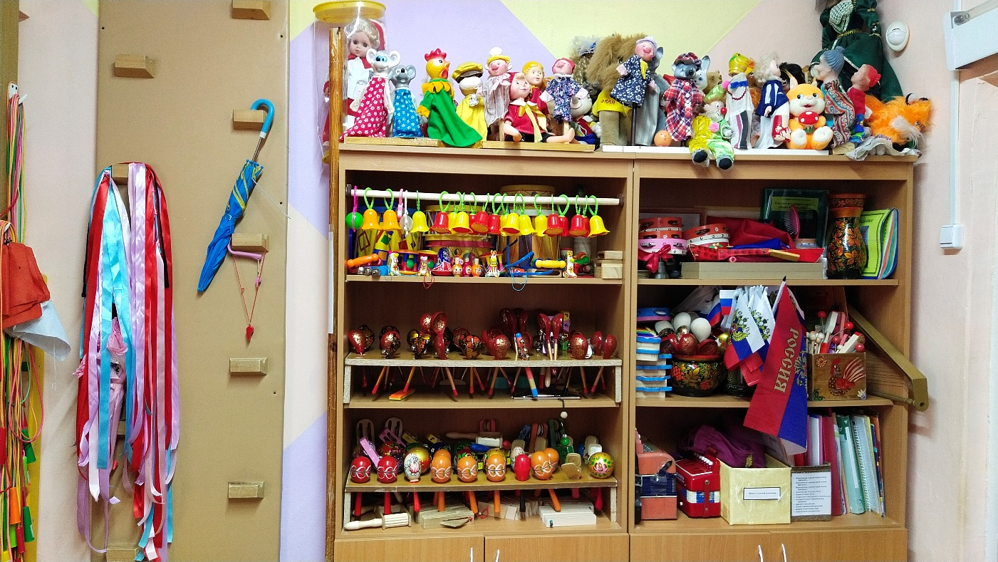
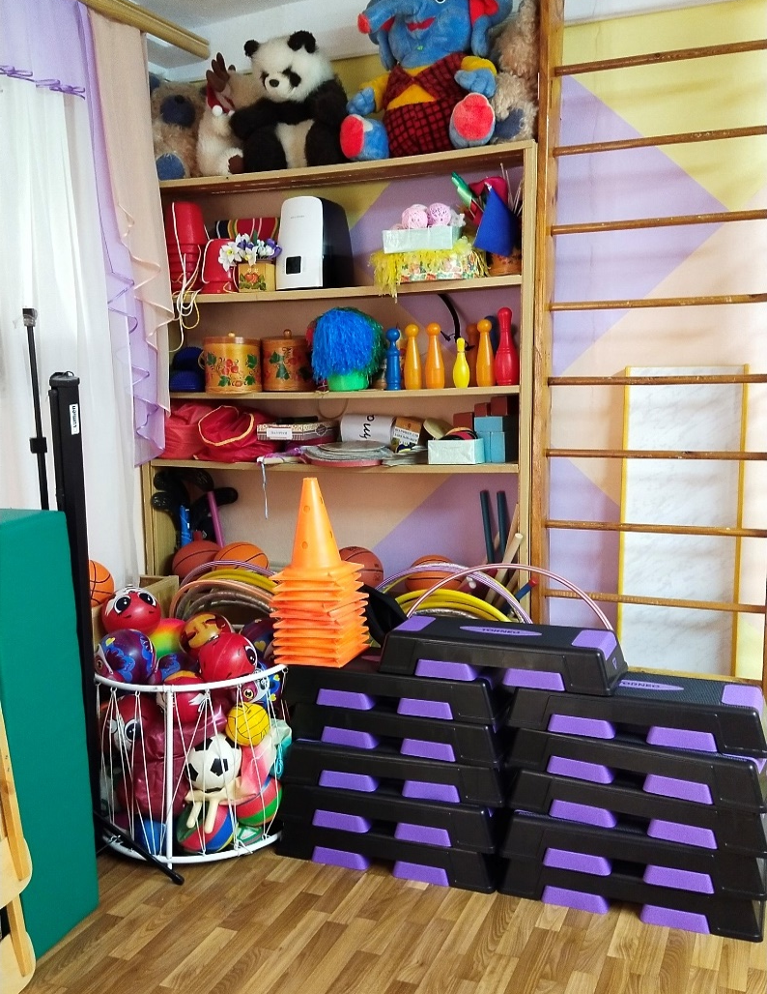
ФОТООТЧЕТ
«Организация пространства музыкально-спортивного зала»
ДО ОПТИМИЗАЦИИ

Slide 10
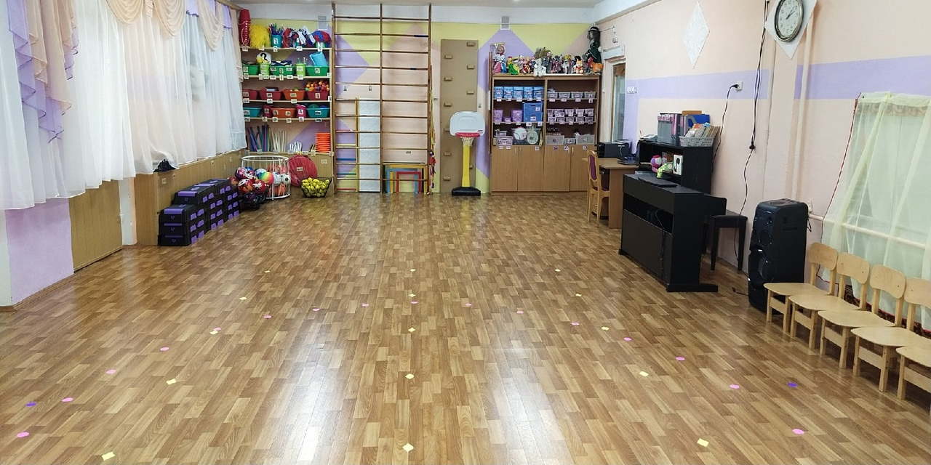

ФОТООТЧЕТ
«ОРГАНИЗАЦИЯ ПРОСТРАНСТВА
МУЗЫКАЛЬНО-СПОРТИВНОГО ЗАЛА»
После ОПТИМИЗАЦИИ
Длительный поиск материалов, пособий и инвентаря для занятия.
Большие потери времени при раздаче и уборке материалов, пособий и инвентаря.
Внедрена система 5С.
Визуализировано расположение материалов в рабочей зоне.

Slide 11
СХЕМА
«размещения мебели и оборудования
в музыкально – спортивном зале ДОУ»
Зона №2
Зона физического развития
Зона №1
Зона музыкального развития

Slide 12
СХЕМА
«ЦВЕТОВАЯ маркировка пола И мебели в музыкально – спортивном зале ДОУ»
2 блок
Шкаф со спортивным инвентарем и пособиями по физической культуре
1 блок
Спортивный инвентарь по физической культуре
Шкаф
с материалами и пособиями для музыкальной деятельности
3 блок
Спортивный инвентарь по физичес
кой культуре
- Зона музыкального развития
- Зона физического развития

Slide 13
СХЕМА
«размещение контейнеров в местах их хранения»
Зона физического развития
Зона музыкального развития

Slide 14
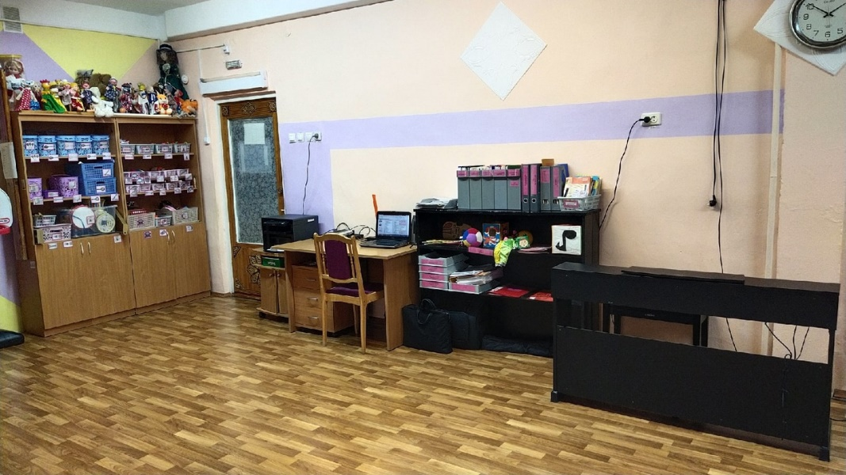
ВНЕДРЕНИЕ «5С» в организацию пространства музыкально-спортивного зала
ЗОНА МУЗЫКАЛЬНОГО РАЗВИТИЯ
ЗОНА МУЗЫКАЛЬНОГО РАЗВИТИЯ РАЗВИТИЯ
Длительный поиск материалов, пособий и музыкальных инструментов для занятия.
Большие потери времени при раздаче и уборке материалов, пособий и инвентаря.
Внедрена система 5С.
Визуализировано расположение материалов в зоне музыкального развития

Slide 15
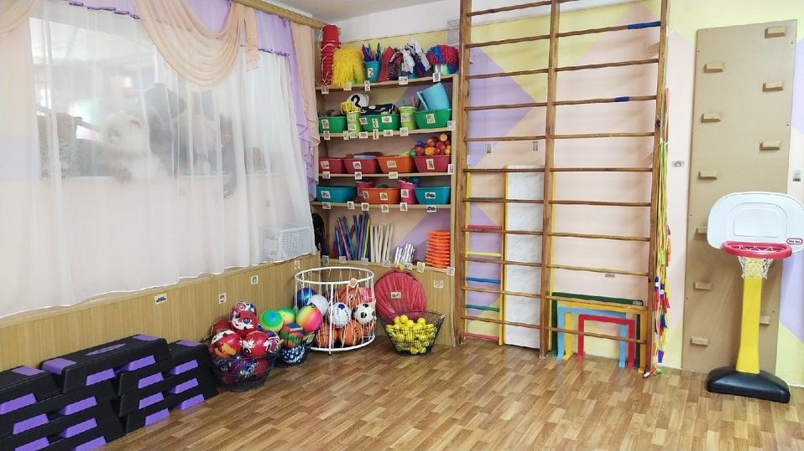
ВНЕДРЕНИЕ «5С»
в организацию пространства музыкально-спортивного зала
ЗОНА ФИЗИЧЕСКОГО РАЗВИТИЯ
Длительный поиск материалов, пособий и музыкальных инструментов для занятия.
Большие потери времени при раздаче и уборке материалов, пособий и инвентаря.
Внедрена система 5С.
Визуализировано расположение материалов в зоне музыкального развития

Slide 16
СХЕМА
РАСПОЛОЖЕНИЯ спортивного инвентаря, пособий и МАТЕРИАЛов по зонам
Зона №1:
Шкаф с музыкальными инструментами
1 – тройные ложки с бубенцами (веерные)
2 – ложки с бубенцом
3 – ложки не крашенная
4 – ложки деревянная крашенная
5 – ложки деревянная (крашенная маленькая)
6 – трещетка на ручке (круговая)
7- бубенцы на палочке
8 – трещетка (веерная)
9 – дудочки
10 – маракасы (большие)
11 – балалайки
12- ксилофоны
13 – барабаны
14 – арфа
15 – румба
16 – джингл-стик
17 – маракасы (средние)
18 – погремушка-колокольчик
19 – свистульки
20 – браслет с бубенчиками
21 – шарманка
22 – треугольники
23 – шейкеры
24 – губные гармошки
25 – хлапушка
26 - кастаньеты деревянные
26 – кастаньеты (на круглой ручке)
27 - кастаньеты (на плоской ручке)
28 – рубель, коробочки
29 – гармонь
30- погремушки
31 - бубны
Зона №2 2 блок:
Шкаф по физической культуре
1 – Ходули
2 – помпоны желтые
3 – гимнастические ленточки
4 – флажки
5 - помпоны красные, синие
6 – спортивная игра «Поймай мяч»
7 – цифры
8 – подушки, волнистые дорожки, цветные дорожки
9 – игра «Городки»
10 – дорожки объемные (желтые, красные голубые)
11 – кубики пластиковые (цветные)
12 – бруски деревянные (цветные)
13 – игра «Ну-ка, отверни»
14 – кегли (пластиковые, цветные)
15 – мешочки с песком
16 – шары (тряпочные)
17 – тарелки «Фрисби», круги
18 – мячи маленькие (пластиковые)
19 – кочки резиновые
20 – клюшки
21 – длинные узкие бруски
22 – гимнастические палки (пластиковые)
23 – гимнастические палки (деревянные, длинные)
24 - гимнастические палки (фальгинированные)
25 - гимнастические палки (деревянные, короткие)
26 – стойки (ограничители)
Ошибки при раздаче и возврате инвентаря, пособий и материалов на места
Созданы схемы размещения материалов по блокам
Зона №2 2 блок:
Шкаф по физической культуре
1 – ворота (деревянные)
2 – скакалки
3 – баскетбольное кольцо
4 – шведская стенка
5 – скалолаз
16 – горка-лесенка
Зона №2 3 блок:
Шкаф по физической культуре
1 – волейбольные мячи
2 - мячи (резиновые, большие)
3 – мячи (резиновые, средние)
4 – кегли
5 – степы
6 – мячи для метания
7 – деревянные бруски
8 - тоннель

Slide 17
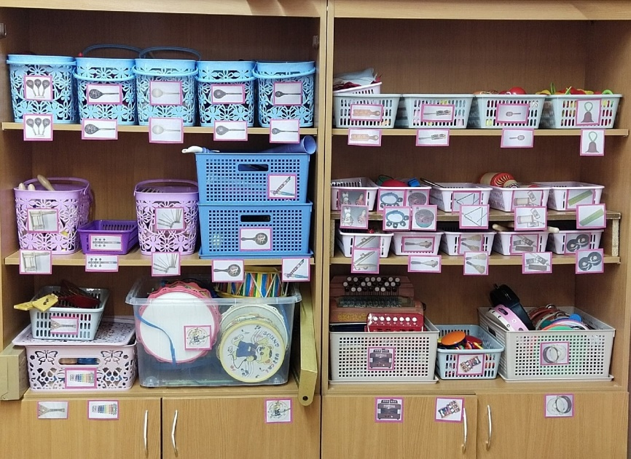
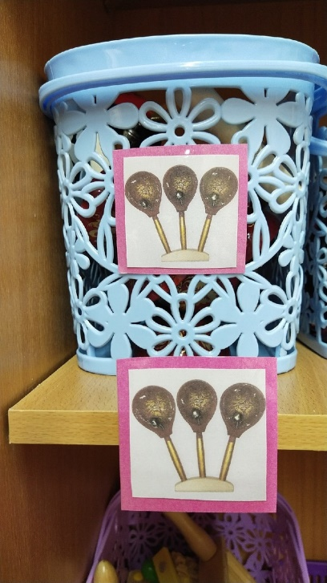
ВИЗУАЛИЗАЦИЯ системЫ
ХРАНЕНИЯ пособий и материалов с помощью фотографий по зонам
МУЗЫКАЛЬНОЕ РАЗВИТИЕ (зона №1)
Закуплены контейнеры для хранения пособий и материалов
Созданы стандарты хранения пособий и материалов
Визуализировано расположение пособий и материалов
Лишние перемещения
Длительный поиск пособий и материалов
Потери времени в момент раздачи и уборки пособий и материалов

Slide 18
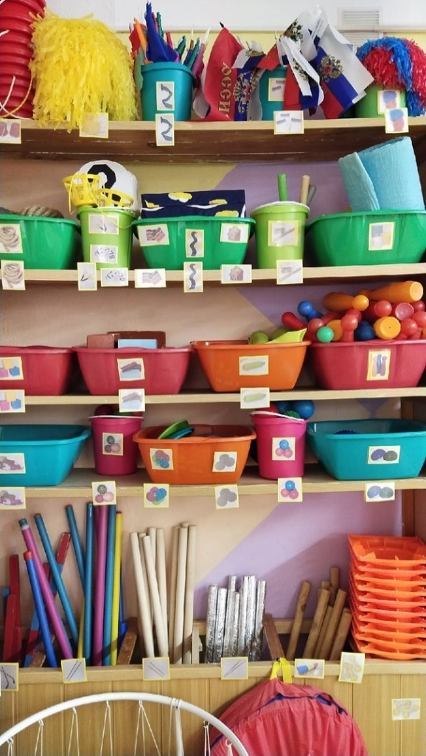
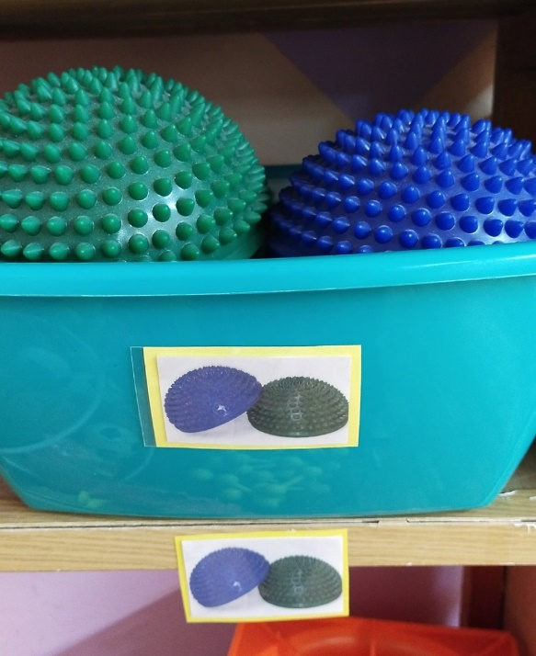
ВИЗУАЛИЗАЦИЯ системы
ХРАНЕНИЯ спорТивного инвентаря, пособий и материалов с помощью фотографий по зонам
Физическое РАЗВИТИЕ (зона №2)
Лишние перемещения
Длительный поиск спортивного инвентаря, пособий и материалов
Потери времени в момент раздачи и уборки пособий и материалов
Закуплены контейнеры для хранения спортивного инвентаря, пособий и материалов
Созданы стандарты хранения спортивного инвентаря, пособий и материалов
Визуализировано расположение материалов

Slide 19
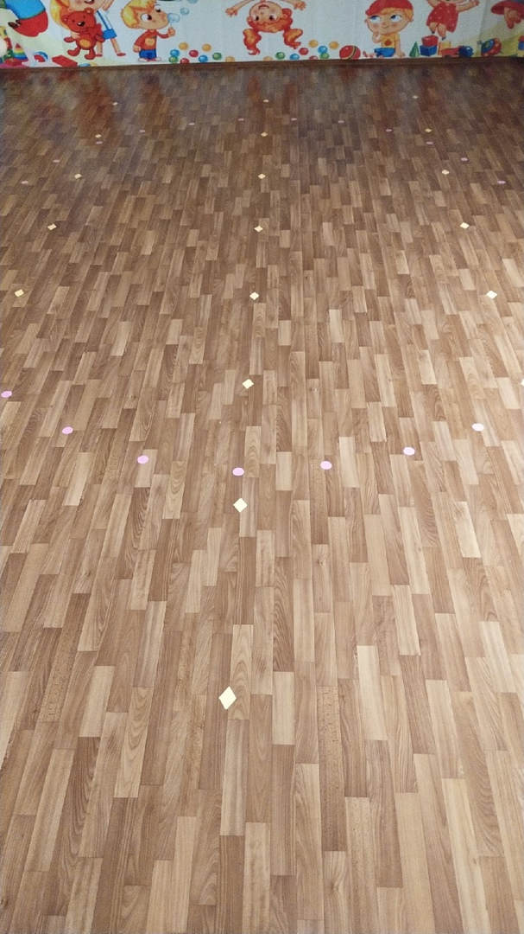
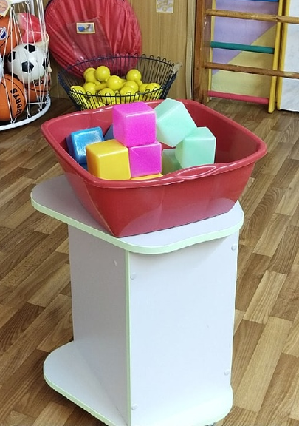
Цветовая маркировка пола
для построения
в колонны по 1,2,3 и в круг
Органайзер для быстрого перемещения в контейнерах спортивного инвентаря и музыкальных инструментов при их раздаче и сборе .

